Slide 1
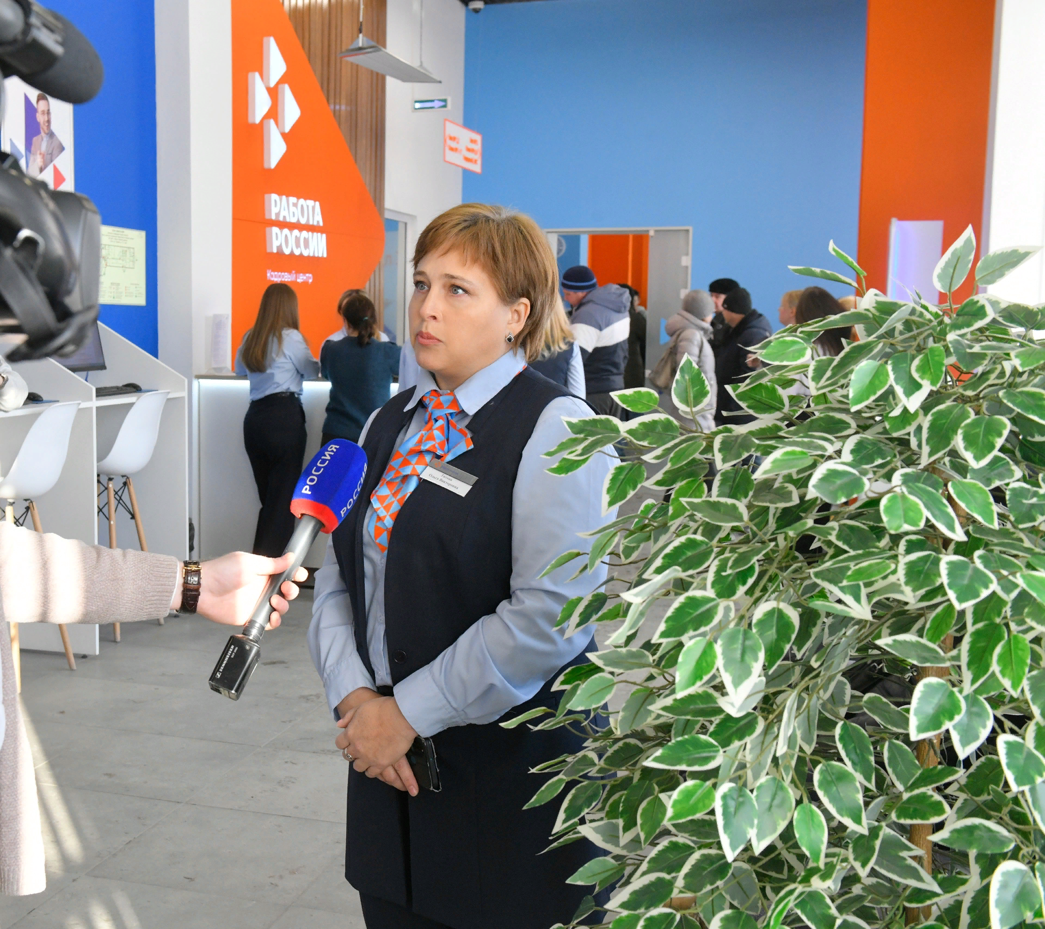






VII Санкт-Петербургский Международный Форум Труда
Всероссийская конференция
Ценности новой службы занятости: сегментация аудитории и адресные форматы
Анастасия Лаврова
Заместитель начальника отдела организационного обеспечения Управления организационно-технического обеспечения Министерства труда
и социального развития Омской области
17 марта 2023 года
Notes:
<номер>

Slide 2


Slide 3
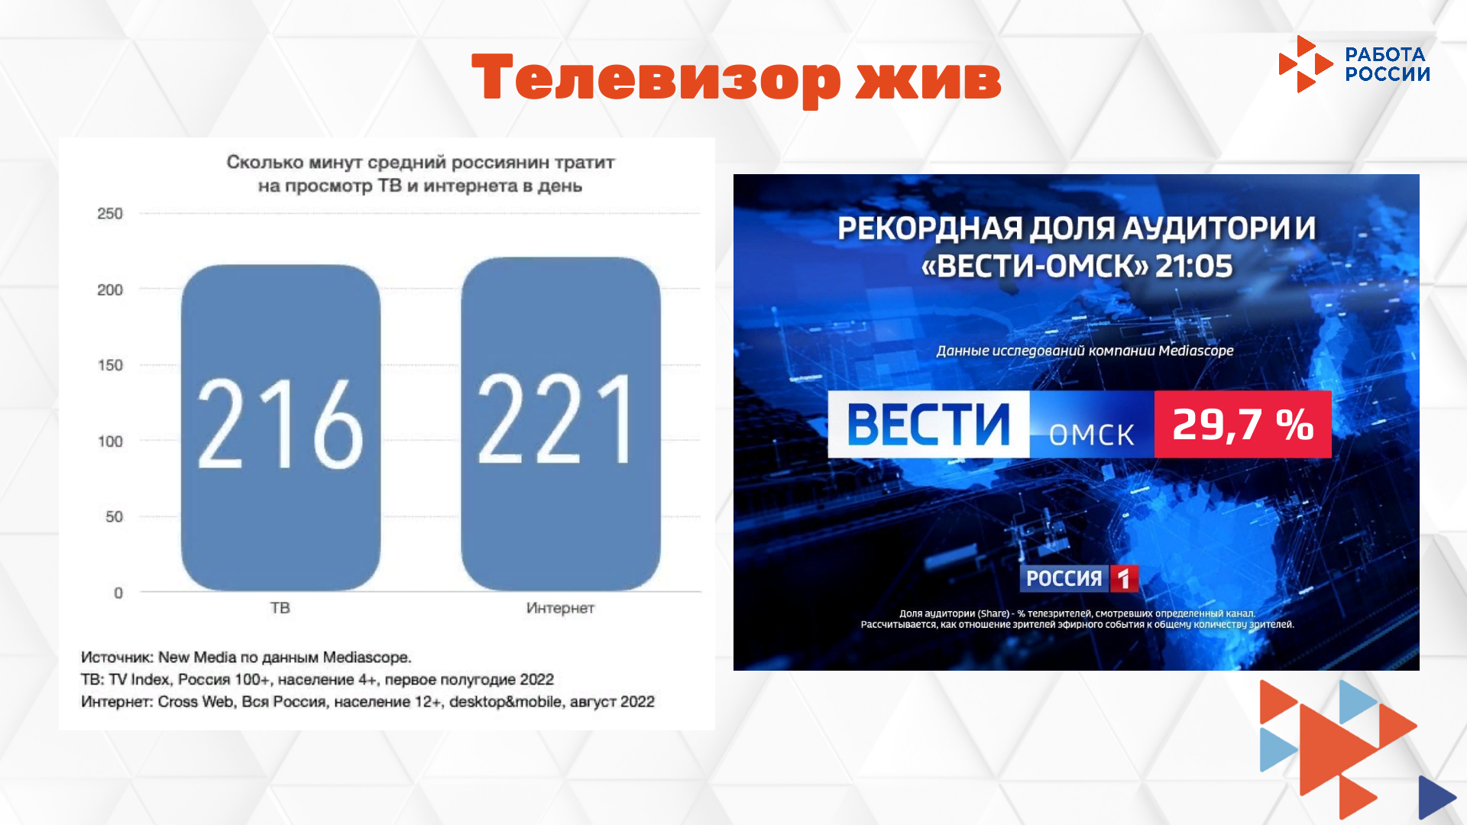

Slide 4
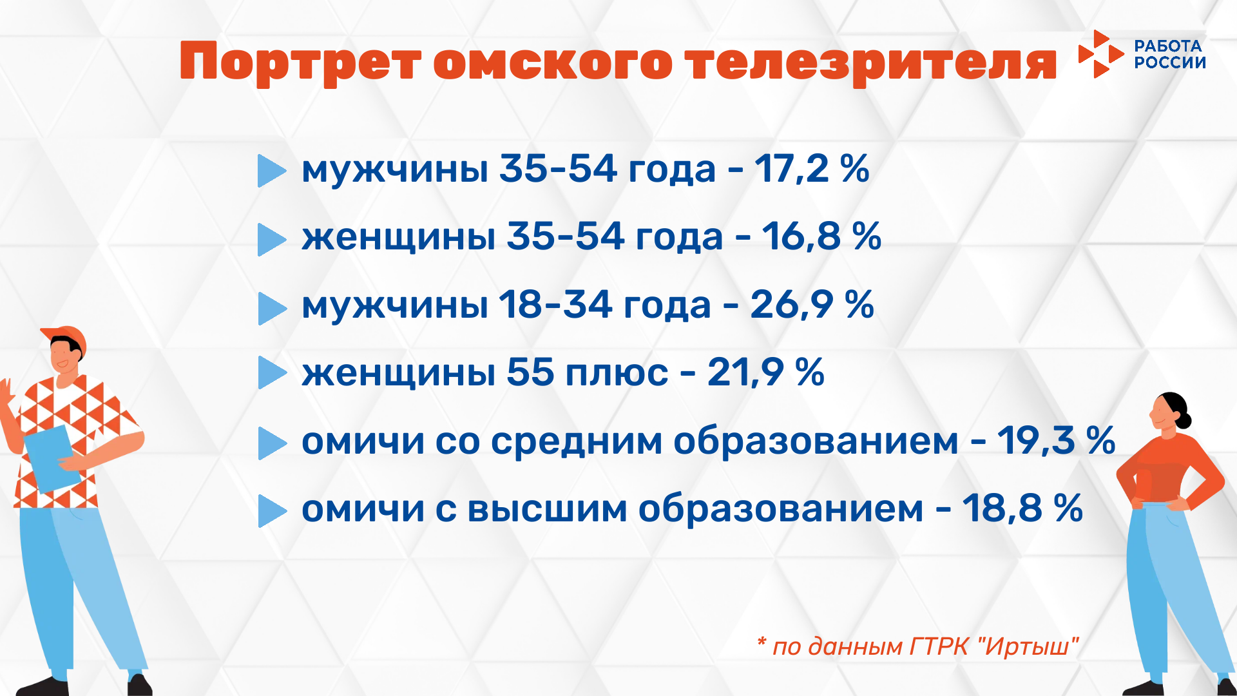

Slide 5
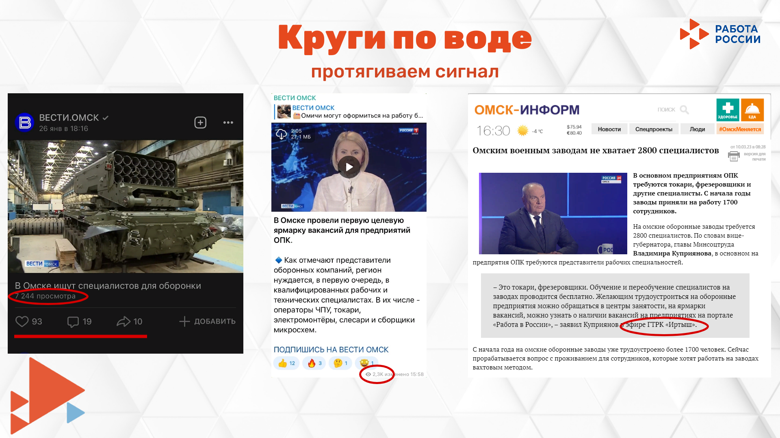

Slide 6


Slide 7


Slide 8


Slide 9
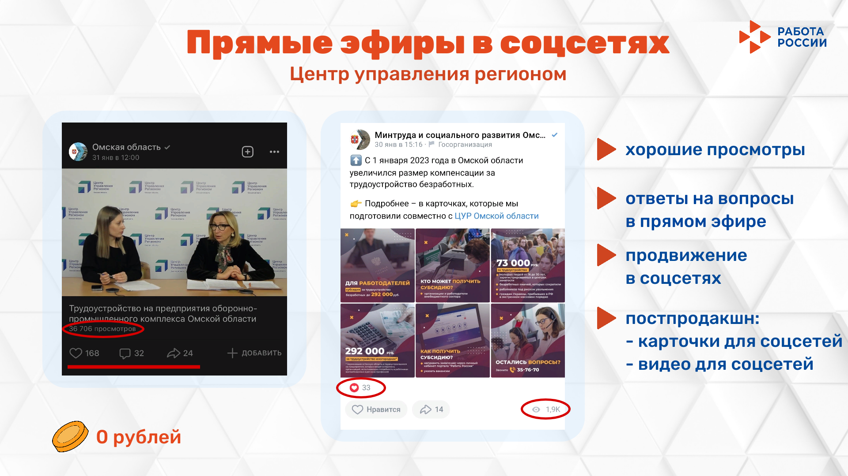

Slide 10


Slide 11
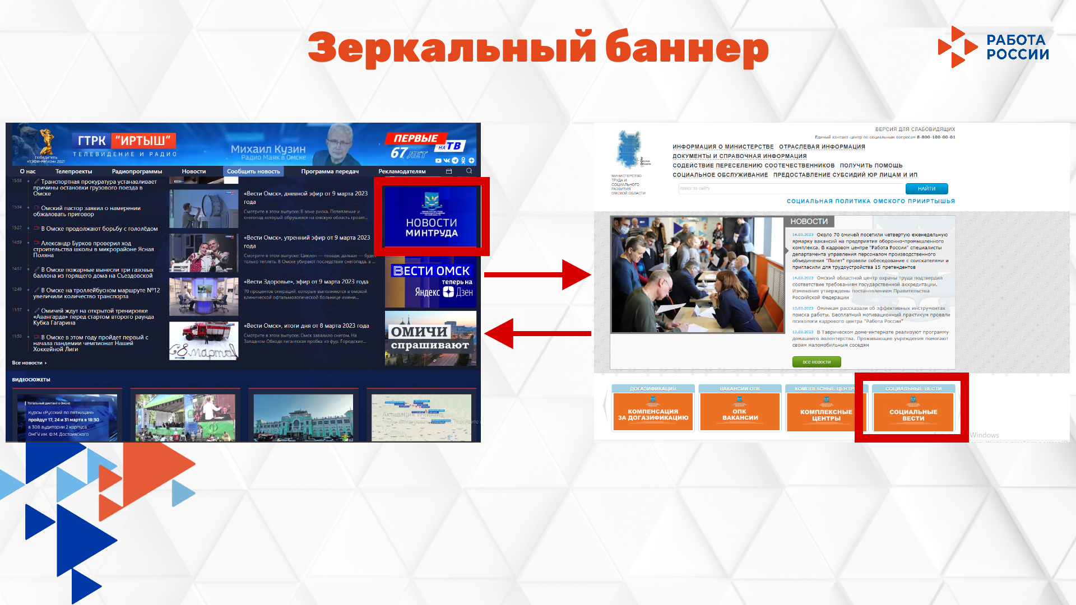

Slide 12


